Slide 1
Дыханье Родины храним
Школа пожилого возраста
Направление “«Краеведение»
Преподаватель:
Специалист по соц. работе
Киричек В.М.

Slide 2
СЛАВА ГОРОДУ, СЛАВА ЛЮДЯМ
Наш город по праву считается крупным культурным центром. Каменские поэты, художники, музыканты известны далеко за пределами города.
"Колокольная столица", "Поэтическая аномалия", "Город поэтов и металлургов" эти и другие громкие вывески давно уже украшают "фасад" Каменска-Уральского.
Мы задались вопросом - кто из жителей Каменска-Уральского, как бывших, так и проживающих здесь и поныне, получил своей творческой деятельностью наибольшую известность за пределами города.
Считается, что наибольшую славу Каменску-Уральскому принесли его поэты. В городе двенадцать членов Союза писателей России. Городские поэты, участвуя в фестивале "Поэтический марафон" в 2006 году, установили мировой рекорд по количеству поэтов и продолжительности непрерывного чтения в режиме он-лайн жителями одного населённого пункта. Около пятидесяти литераторов Каменска-Уральского имеют авторские сборники.
Не случайно, известный критик Леонид Быков, анализируя в начале века положение литературных дел на Урале, поставил каменскую поэтическую школу на четвёртое место в регионе после Екатеринбурга, Перми и Челябинска, оставив позади такие крупные литературные центры, как Оренбург, Тюмень, Нижний Тагил, Уфа и другие города Большого Урала.
Поэт Майя Никулина однажды на встрече с читателями на вопрос - какой город она считает самым литературным, ответила однозначно: Каменск-Уральский!

Slide 3
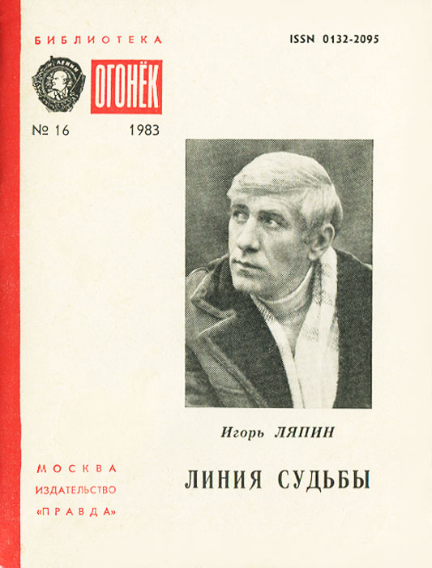
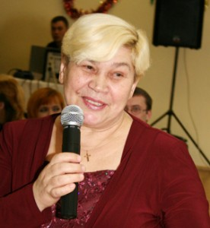
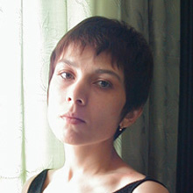
В 2011 году Нина Буйносова получила престижную Бажовскую премию - высшее достижение каменских литераторов нового тысячелетия. До этого премию Бажова в 2004 году получал Николай Мережников (1929 - 2010).
В прошлом веке лауреатом премии Ленинского комсомола и Всероссийской литературной премии "Сталинград" становился Игорь Ляпин (1941 - 2005). Многие годы он был первым секретарём Союза писателей России и председателем приёмной комиссии. Вёл семинар в Литературном институте.
Самыми публикуемыми каменцами из современных авторов являются Юрий Ковязин, Дмитрий Кочетков, Игорь Краснов.

Slide 4
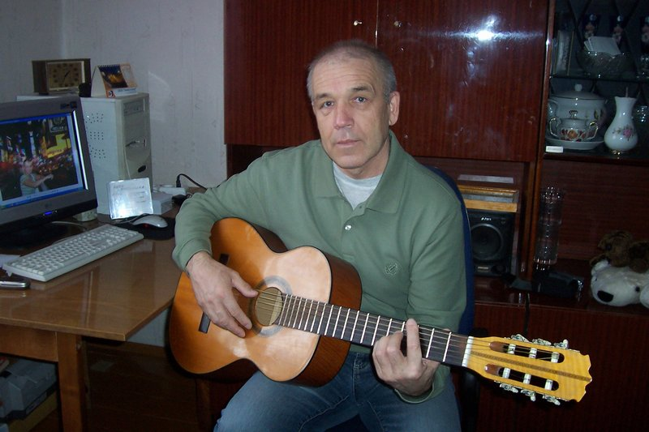
Каменск-Уральский поэта, бард, писатель, член Международного союза писателей «Новый Современник»..
И пусть говорят, что чудес нет на свете.
Но есть свет любви, есть церквей купола.
Есть город, рождённый на кручах Исети
Орлом византийским, расправив крыла.
Указом Петра встали домны державы.
Ковался здесь щит и стержень страны.
Его не забыли сраженья Полтавы
И помнят дороги Священной войны.
Да здравствует Каменск! — я крикну открыто.
Держи своё кредо, храни свою честь!
Ведь летопись края отвагой прошита.
В ней нити металла крылатого есть.
Люблю я тебя до речей неприличья…
Твои купола в поднебесье парят.
А песнь перезвона сливается с птичьей
И в небо уносит восторженный взгляд.
Россия тобой гордится веками!
Уральский форпост не сломать, не согнуть.
А городу быть и Бог праведный с нами —
С Петровских времён ты примерил на грудь.
И пусть говорят, что чудес нет на свете.
Я знаю, быть может, оно так и есть.
Но звон колокольный плывёт по планете
А это ль не чудо, рождённое здесь!

Slide 5
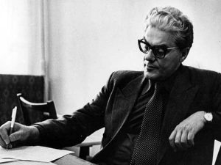
Лев Леонидович Сорокин
Этот город огня и металла,
Что поднялся над спинами скал,
Дорог мне,
Как частица Урала,
Без которой немыслим Урал.
И сегодня представить нам трудно,
Что не слышится в стуке сердец:
- Как трудился, прославленный трубный?
- Как живешь,
Красногорская ТЭЦ?
И хорошая эта приметы,
Что читаем в сиянии глаз:
- Как сработали
Цехи Цветмета?
- Как здоровье, товарищ УАЗ?
И приятно, что парком безбрежным
Свежесть улиц встречает меня.
Хорошо, видно, зелени нежной
В двух шагах от большого огня.
С уральских урманов, далекой излуки
Стекали ветров голубых полотенца,
Исеть принимала на нежные руки
Заводишко малый - грудного младенца.
И тело свое изогнувши упруго,
Точила сквозь горы зеленое ложе,
Чтоб рос средь лесов, шелковистого луга,
Чтоб скалы качали его осторожно.
И вырос. И город поднялся на камне,
Любовью седого Урала обласкан,
Был назван сначала по имени - Каменск,
Потом по фамилии гордой - Уральский.

Slide 6

Свой Каменск я люблю не понарошку,
Мы с ним родня: он Родина моя.
Он был и будет для меня хорошим,
В каких не оказалась б краях
Мне улиц имена знакомы с детства:
На Ленина когда-то был наш дом,
А школа номер шесть – на Пионерской,
А баня – в переулочке Речном.
Большой базар на Революционной,
Что у Покровской церкви на горе,
Туда везли товар в повозках конных
Из дальних и из ближних деревень.
На улице Красных Орлов – детский сад,
Он дарил нам счастливое детство.
Это – самая светлая полоса
С черной тенью войны по- соседству.
Библиотека на Коммолодежи,
Как много сделано открытий там.
Ведь книги, что прочли тогда, похоже,
Учителями в жизни стали нам.
По улице Урицкого бежали
К реке Исети, там у Трех пещер
В каникулы ребята отдыхали,
А детский лагерь звался « Пионер».
Вдоль Каменки Крестьянская тянулась
Почти до самого Богатырька.
Река в том месте дважды изогнулась,
С Исетью слиться, чтоб наверняка.
Названья улиц говорят открыто,
В какое время были крещены:
Здесь имена вождей и всей элиты
Советской новой молодой страны.
Еще я помню: скверик разбивали
На площади, где был кинотеатр,
И школьники, и взрослые сажали
Орешник, липы, клены к ряду – ряд.
И каждый саженец имеет табличку
С фамилией сажавшего его.
Представьте, что ответственны Вы лично,
С « подшефным» не случилось бы чего.
В том месте нынче вовсе нет деревьев,
Лишь обелиск, скамейки да асфальт.
Так, дескать, даже лучше и светлее,
Возможно, так… Но вот деревья жаль…
А время все летит быстрей, быстрее,
А город наш растет и вширь и ввысь…
И год от года только молодеет,
Названья новых улиц входят в жизнь.

Slide 7
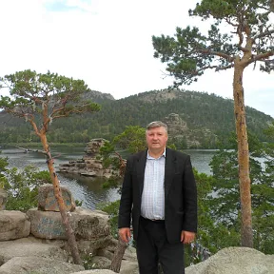
Геннадий Пономарёв "Творенье Петра"
Ты творенье Петра,
Город мой дорогой,
Он тебя основал
Своей твёрдой рукой.
Когда, Санкт - Петербург
Был болотом в лесах,
А Екатеринбург –
В отдалённых мечтах.
Обнаружил монах
Залежь бурой руды
На крутых берегах
Железянки - реки.
И казённый завод
Пушки, ядра стал лить.
Дал металл в первый год,
Шведа чтоб усмирить.
Наши пушки смогли
На Аляску взирать,
Когда шли корабли
Вдаль её открывать.
Немцу твёрдый отпор
Мы давали всегда.
Наш металл до сих пор
Помнят их господа.
Как дерзнули,
Смогли небеса победить.
Первый спутник Земли
Мы сумели отлить.
Город - чистый кристалл.
На людей он богат.
Будет плавить металл
И веками стоять.

Slide 8
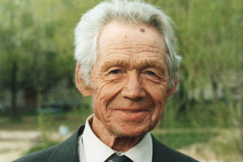
Михаил Афанасьевич Минин
Каменск-Уральский
Где раньше был посёлок маломальский,
Вода шумела, падая с плотин,
Родился Каменск, отчеством Уральский,
А это значит — ты Урала сын.
В кольце сосновом, в рощах тополиных
Стоишь ты по скалистым берегам,
И к проходным заводов-исполинов
Течёт река людская по утрам.
В любую пору ты нам очень дорог:
И в летний жар, и в зимнем серебре,
Уральский Каменск — наш любимый город,
Зелёный в мае, жёлтый в сентябре.
Мы множим славу древнего Урала,
Наш город знает, что такое труд:
Бежит поток крылатого металла
И крепнет звон стальных синарских труб.
Проходят годы. Города — не люди,
И ты совсем не думаешь стареть.
С годами мы еще сильнее любим
Наш добрый Каменск на реке Исеть.

Slide 9
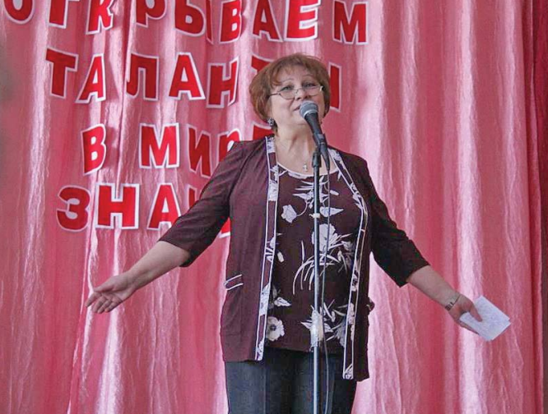
Сегодня мне бы хотелось познакомить всех с известной каменской поэтессой
Ириной Борисовной Шляпниковой.
Время - времечко - вода...
Помнишь, Ирка, свое детство?
Те бараки в три ряда -
Довоенное наследство?
Не привитые войной
И счастливые неведы
Разминулись мы с войной
На десяток дней Победы.
Всем ветрам наперекор
Сплошь улыбчивые лица -
Наш веселый шумный двор -
Словно пестрый луг из ситца.
... Дважды в реку не войти...
Ах, как жили мы, играя!
Наши прятки не найти
В лабиринтах из сараев!
Ирка, Ирка, смейся, плачь
Или думай, как придется!
А "веселый звонкий мяч"
До сих пор об стенку бьется!
Ирка, Ирка, все путем...
Дай мне детскую ладошку
Мы сейчас с тобой пойдем,
Как по нотам, к той гармошке,
Что зайдется в плясовой
Иль скукожится от боли...
Помнишь, Ирка, был такой
Гармонист... в бараке... Коля!
Он добрейших был пород.
Кто жил рядом с ним, тот помнит,
- Выходи, честной народ,
Из своих из темных комнат!
И выдавливал барак
Всех на солнце. Под гармошку.
Веселились просто так, -
И забот, казалось, с ложку!
Как манил апрельский свет -
Небо, словно после стирки!
... Гармониста Коли нет...
Нет бараков больше, Ирка...
Взгляд твой, как у малыша...
Память - дрогнувшею венкой...
И разодрана душа,
Как тогда, давно - коленки...
Есть люди - вулканы, они, словно лава;
Сметут на пути виноватых и правых.
Есть люди – ветра, в их стремительной власти
Великие чувства, великие страсти.
Есть люди, как град, они гневною силой
Сгибают к земле непокорных и хилых.
Есть люди снега, осторожны, несмелы,
С желанием быть незапятнанно-белыми.
Есть люди - лучи, солнца яркого дети.
Я верую в то, что их больше на свете!
Как ярко сверкают огнем Мирозданья
Под призмой Судьбы их духовные грани!
Какое же это нелегкое счастье-
Быть лучиком солнца в эпоху ненастья!
Это о ней Ирине Борисовне.
Спасибо, что встретились с нами и поделились своими мыслями в стихах. Клуб «Элегант»

Slide 10
Информацию подготовила :
Специалист по социальной работе Киричек В.М.
Участок №7
В работе были использованы материалы из:
https://school-science.ru/2/18/31366
2. https://posyolokchkalova.blogspot.com/2018/05/blog-post_30.html
3. http://litclub-phoenix.ru›publ/87
4. https://skc66.ru/izvestnye-lyudi-kamenska-uralskogo-literatura/

